Slide 1
动力电池结构
李亚杰

Slide 2

目录
肆
叁
贰
壹
单击添加目录项标题
单击添加目录项标题
单击添加目录项标题
动力电池安装位置与结构

Slide 3
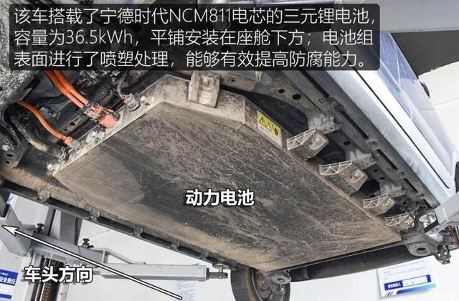
动力电池安装位置
车辆的动力电池通常安装在车辆的底盘上。这里是其主要原因：车辆底盘接近车轮和车体中心，因此可以降低车辆的重心，增加车辆的稳定性和安全性。此外，底盘结构也更容易适配电池盒，并能够提供足够的空间来安装电池、线路和附件。

Slide 4
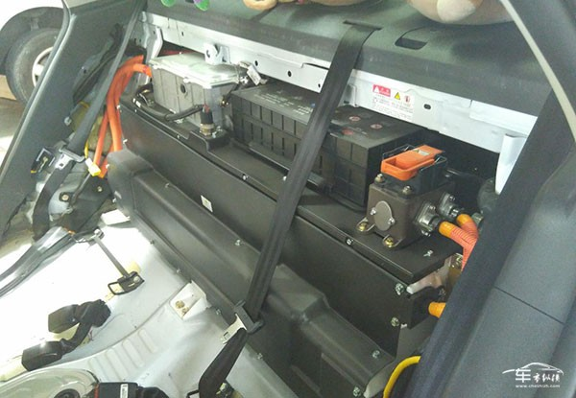
动力电池安装位置
如果电池包个头小，且空间允许的话，也可以考虑放在后备箱里，车型有沃尔沃V60、丰田Prius、本田Civic等等。电池包后置的还有很重要的一点需要考虑就是后碰的安全性。车体一定要设计好碰撞溃缩区和强度，不能损害到电池包。

Slide 5
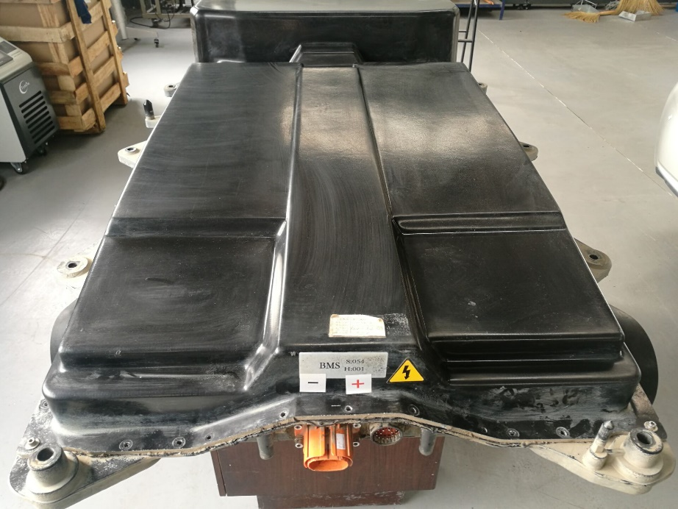
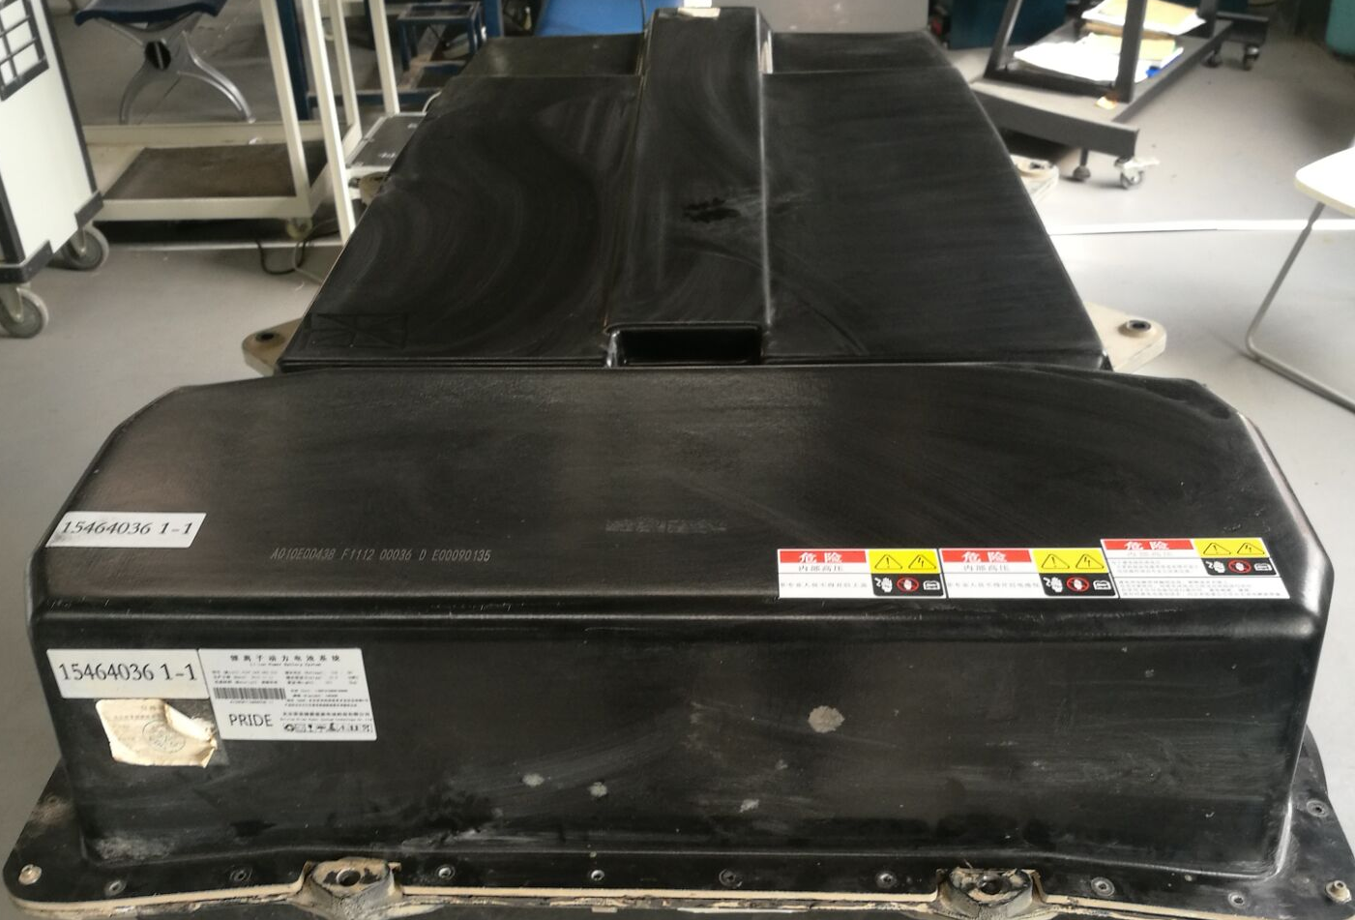
动力电池外观介绍
高压系统部件警示标签
高压总负
高压总正
低压线束
物料追溯编码
产品铭牌

Slide 6
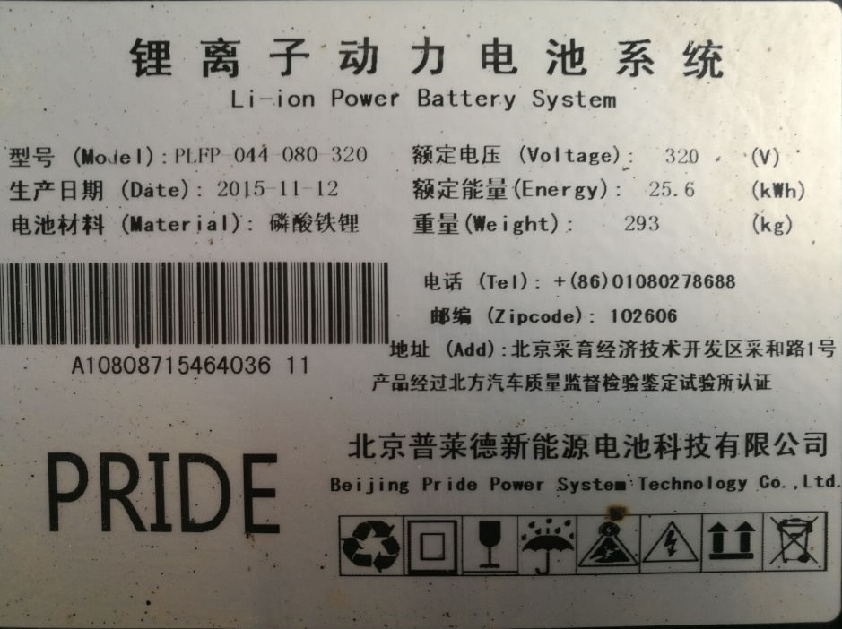
动力电池外观介绍
电池包的额定电压
电池包的额定能量
电池包的重量
备注：
动力电池系统铭牌包括动力电池型号、生产日期、
电池材料、额定电压、额定能量、重量等信息。
电池组条形码
由电池的产品铭牌可知该动力电池是某品牌磷酸铁锂电池，额定电压为320V。

Slide 7
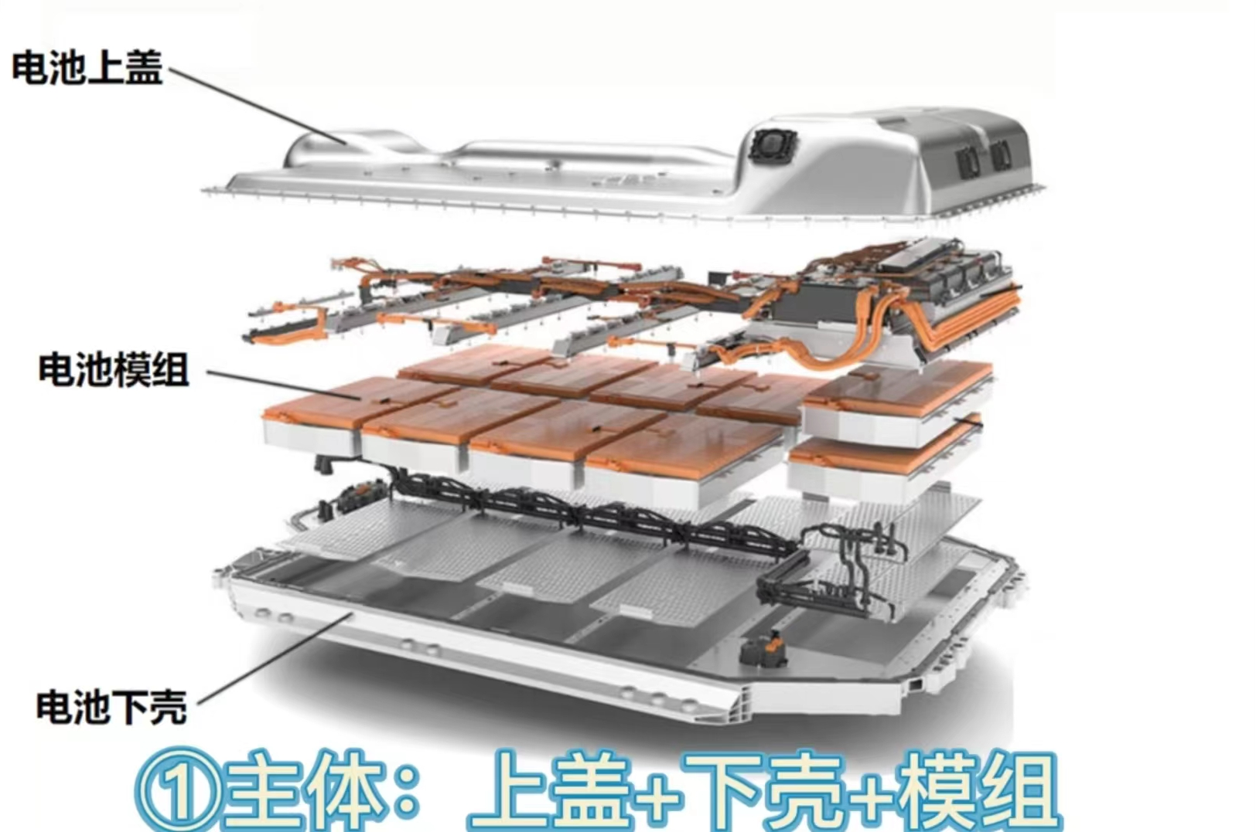
动力电池主体结构
高压线束
低压线束
水冷板

Slide 8
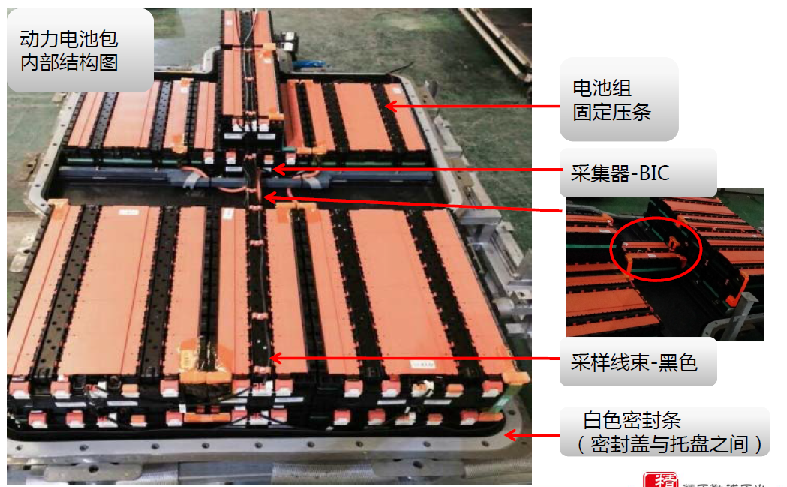
动力电池内部结构
内部结构：电池模组、动力连接片、连接电缆、采集器、采样线，电池组固定压条，密封条。

Slide 9
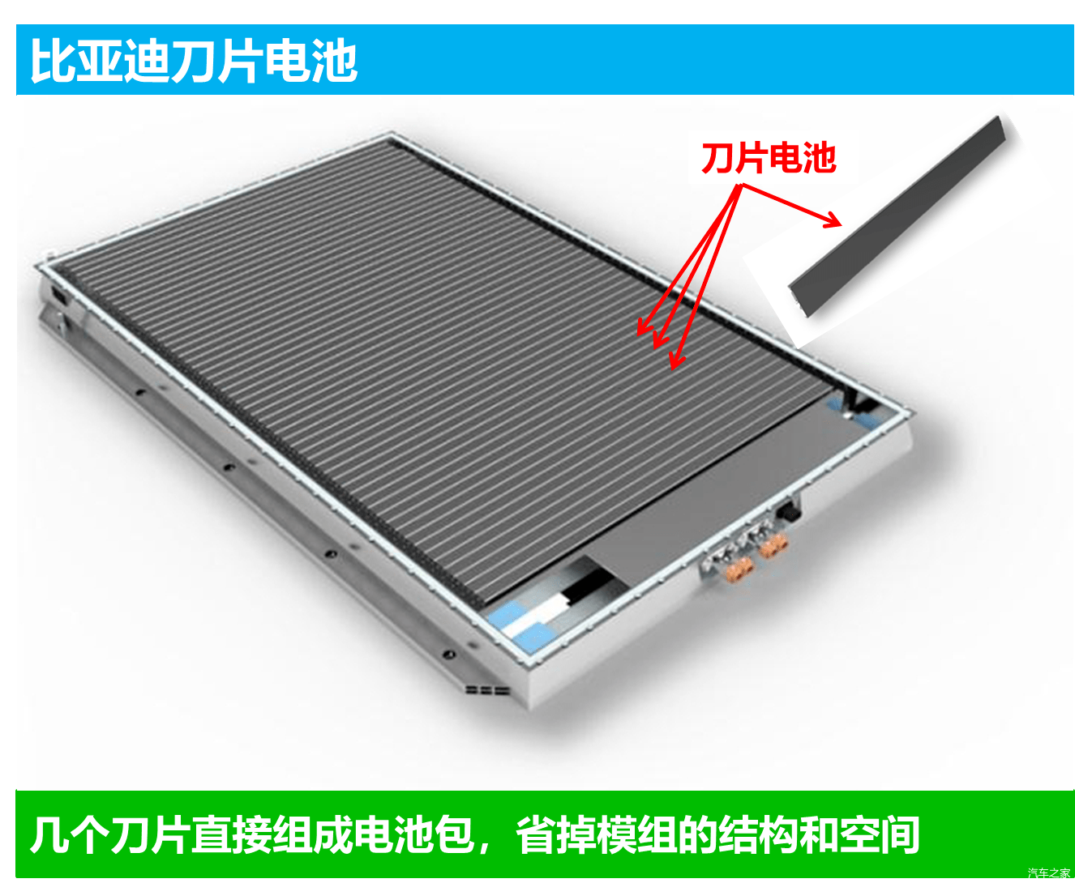
比亚迪刀片动力电池结构

Slide 10
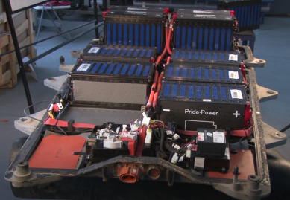
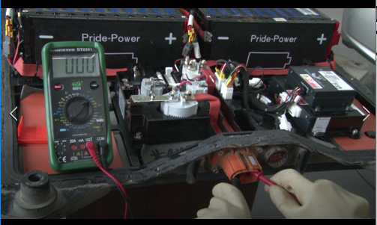
电池的320V额定电压怎么产生的
连接动力电池外部接线柱，实测电压为0V。

Slide 11
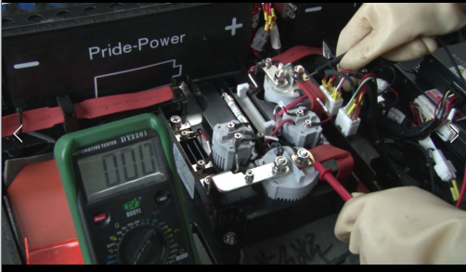
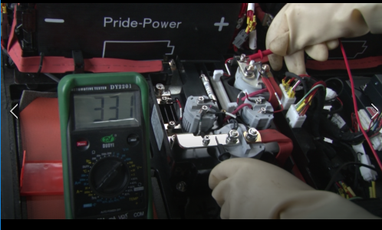
电池的320V额定电压怎么产生的
总正继电器
总负继电器
实测动力电池总正继电器，总负继电器外侧为0V，内侧为331V。
注：磷酸铁锂电池单体电芯标称电压为3.2V，高位终止充电电压为3.6V，低位终止放电电压为2.0V。

Slide 12
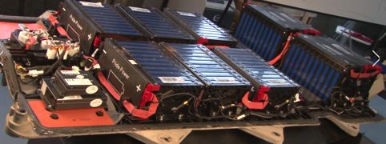
电池的320V额定电压怎么产生的
通过观察发现该动力电池内部高压线路由10个电池模组串联而成，也就是说每个电池模组的电压为33V。

Slide 13
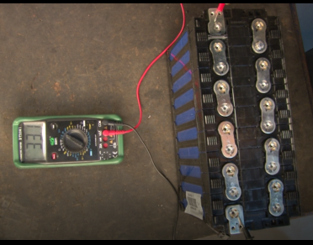
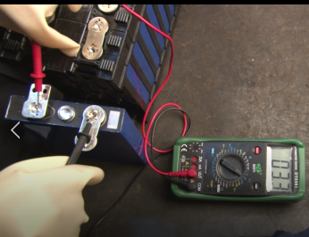
电池的320V额定电压怎么产生的
通过实测发现单个电池模组电压为33.1V，单体电芯电压为3.3V，说明单个电池模组是由10个单体电芯串联而成。

Slide 14
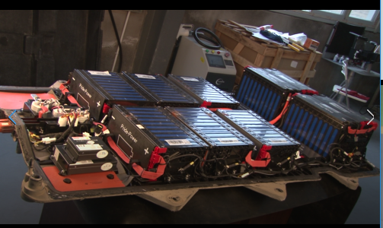
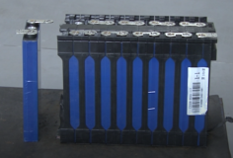
电池的320V额定电压怎么产生的
通过以上的拆解，得出结论：该动力电池的330V电压是由10个3.3V的单体电芯串联成一个电池模组，其电压为33V，再由10个电池模组串联而成330V，为1并100串，记为1P100S。

Slide 15

动力电池连接方式
容量1.5 X 2 =3Ah
电压还是3.7V
串联
3.7 X 2 =7.4V
容量还是1.5Ah
并联
串联的越多得到的电压越高，
并联的越多得到到的容量越大。
串联升压、并联升容

Slide 16

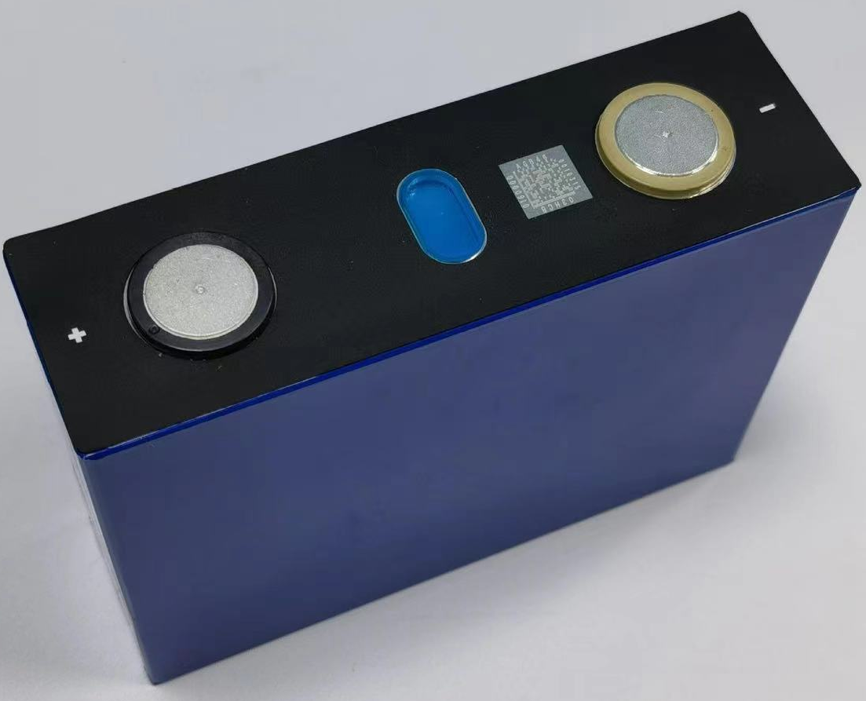
电池的额定电压怎么产生的
电池参数：
电压3.7V
容量60Ah
例如：现在有一辆车需要37V的电压，60Ah的电池包，如何连接电芯才能满足呢？

Slide 17
单体电池
+
-
3.7V
60Ah

Slide 18

单体电池的连接---串联（S)
+
-
3.7V
3.7V
3.7V
3.7V
3.7V
3.7V
3.7V
3.7V
3.7V
3.7V
3.7+3.7+3.7+3.7+3.7+3.7+3.7+3.7+3.7+3.7=37V
容量60Ah

Slide 19
电池的额定电压怎么产生的
电池参数：
电压3.7V
容量60Ah
例如：现在有一辆车需要37V的电压，120Ah的电池包，如何连接电芯才能满足呢？

Slide 20
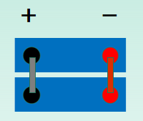
单体电池的连接方式---并联(2P)
并联2个，可以得到120Ah的容量
只得到了3.7V,容量为120Ah的电池组

Slide 21
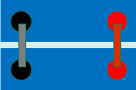
单体电池连接方式---先并联再串联
-
+
3.7V
3.7V
3.7V
3.7V
3.7V
3.7V
3.7V
3.7V
3.7V
3.7V
3.7+3.7+3.7+3.7+3.7+3.7+3.7+3.7+3.7+3.7=37V
容量120Ah

Slide 22
电池参数：
电压3.7V
容量60Ah
例如：现在有一辆车需要370V的电压，60Ah的电池包，如何连接电芯才能满足呢？

Slide 23
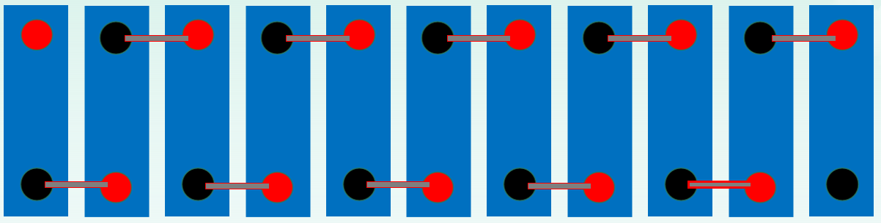
单体电池的连接---串联（1P10S）
37+37+37+37+37+37+37+37+37+37=370V 容量60Ah

Slide 24
电池的额定电压怎么产生的
电池参数：
电压3.7V
容量60Ah
例如：现在有一辆车需要370V的电压，120Ah的电池包，如何连接电芯才能满足呢？

Slide 25
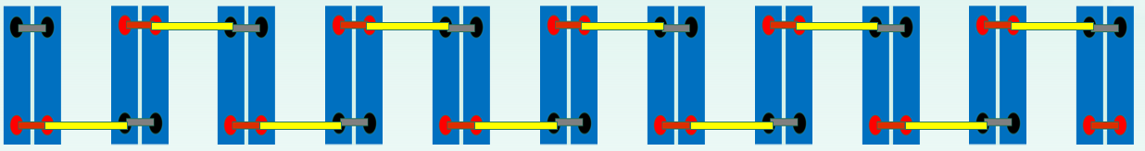
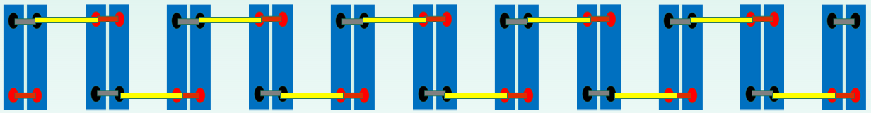
电池模组连接方式---串联（2P10S)
37+37+37+37+37+37+37+37+37+37=370V 容量120Ah

Slide 26
电池包结构
18.2V
21.8V
总电压=18.2V×7+21.8V×10≈346V

Slide 27
16#
10#
15#
9#
4#
14#
8#
3#
350V
13#
7#
2#
12#
6#
1#
11#
5#

Slide 28
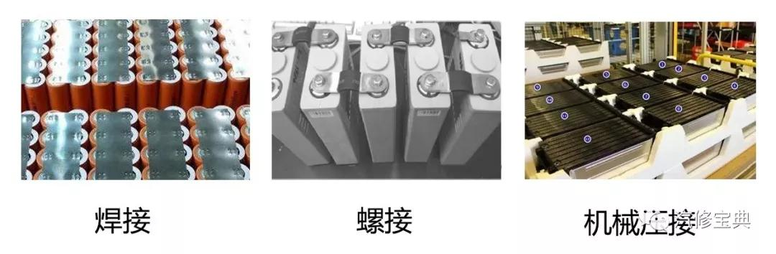
动力电池的连接方法

Slide 29
谢谢
汇报人：WPS

